Slide 1

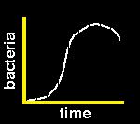

Slide 2
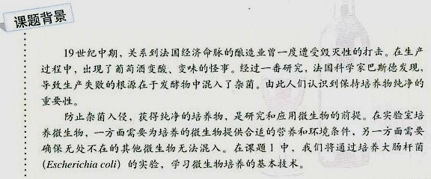

Slide 3
一、基础知识：
（一）培养基
人们按照微生物对营养物质的不同需求，配制出供其生长繁殖的营养基质。
1.培养基的类型和用途
（1）按物理状态分：固体培养基和液体培养基。
固体培养基用于菌种保存及分离、鉴定、 活菌计数等，
液体培养基常用于发酵工业。
（2）按功能分：选择培养基和鉴别培养基。
（3）按成分分：天然培养基和合成培养基。

Slide 4
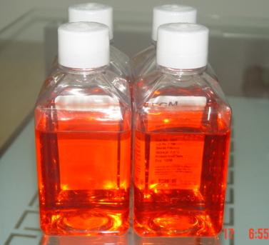
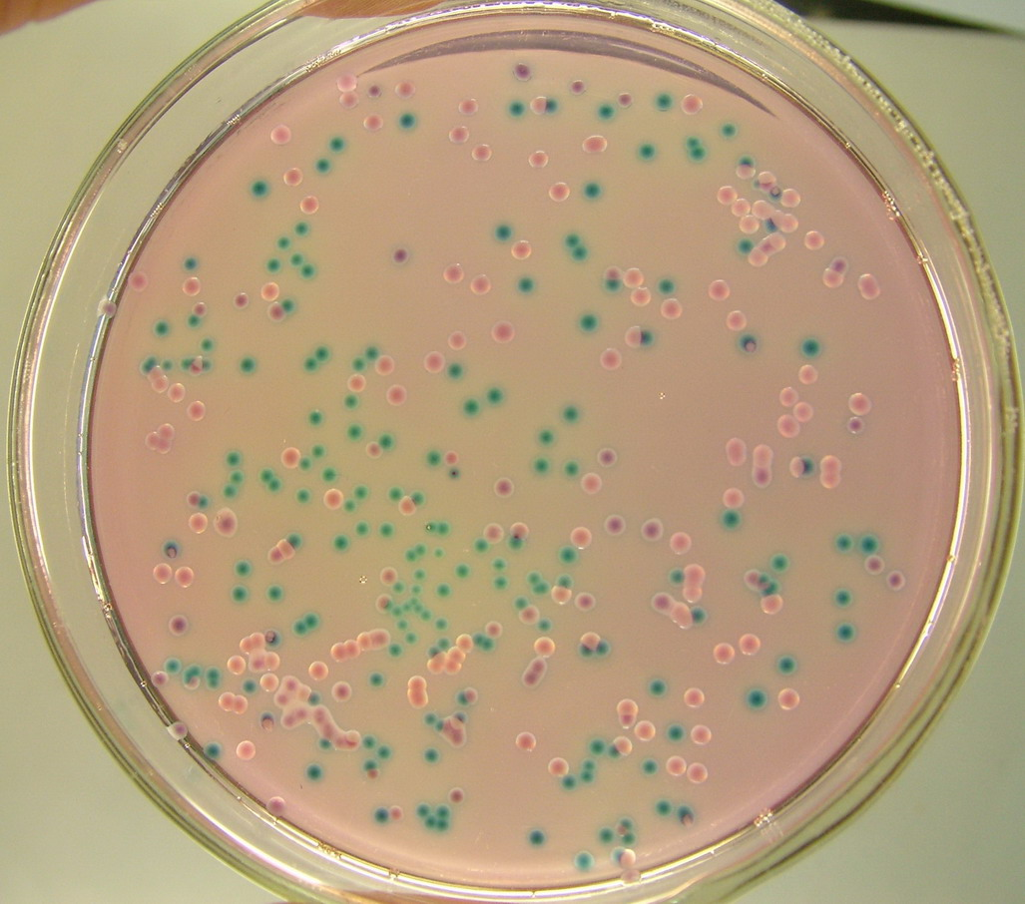
液体培养基与固体培养基

Slide 5
选择培养基:从微生物群中选择具有特定表型的细胞.使之进行繁殖所用的培养基,称为选择培养基.
加入青霉素的培养基:
分离酵母菌、霉菌等真菌
加入高浓度食盐的培养基:
分离金黄色葡萄球菌、耐盐菌
不加氮源的无氮培养基:
分离固氮菌
不加含碳有机物的无碳培养基:
分离自养型微生物

Slide 6
合成培养基:
天然培养基：
根据细胞生存所需物质的种类和数量，用人工方法模拟合成的。
优点：标准化生产，组分和含量相对固定.
缺点： 缺少某些成分，不能完全满足体外细胞生长需要。
天然培养基有血清、血浆、和组织提取液（如鸡胚和牛胚浸液）。
优点：营养成分丰富，培养效果好
缺点：来源受限;成分复杂，影响对某些实验产物的提取和实验结果的分析.

Slide 7
2.不同的微生物往往需要采用不同的培养基配方 (参考教材附录内容P83)
3.不管哪种培养基，一般都含有水、 碳源、和氮源、 无机盐营养物质
 | 定义 | 作用 | 主要来源
碳源 | 凡能提供所需碳元素的物质 | 构成生物体的细胞物质和一些代谢产物，有些是异养生物的能源物质 | 无机化合物：CO2、NaHCO3 有机化合物：糖类、脂肪酸、花生粉饼、石油等

Slide 8
 | 定义 | 作用 | 主要来源
氮源 | 凡能提供所需氮元素的物质 | 合成蛋白质、核酸以及含氮的代谢产物 | 无机化合物：N2、NH3、铵盐、硝酸盐 有机化合物：尿素、牛肉膏、蛋白胨等
生长 因子 | 生长必不可少而自己又不能合成的微量有机物 | 酶和核酸的组成成分 | 维生素、某些氨基酸、嘌呤、嘧啶等

Slide 9
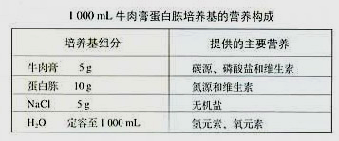

Slide 10
另外还需要满足微生物生长对pH、特殊营养物质以及氧气等的要求。
培养乳酸杆菌时，
需添加维生素
培养霉菌时，
将pH调至酸性
培养细菌时，
将pH调至中性或微碱性
培养厌氧微生物时，
需提供无氧环境

Slide 11
二、无菌技术
1.无菌技术的概念
获得纯净培养物的关键是防止外来杂菌的入侵。无菌技术围绕着如何避免杂菌展开。
无菌操作泛指在培养微生物的操作中，所有防止杂菌污染的方法。只有熟练、规范地进行无菌操作，才可能成功培养微生物。

Slide 12
2.消毒与灭菌的概念及两者的区别
（１）消毒定义：
指使用较为温和的物理或化学方法仅杀死物体表面或内部一部分对人体有害的微生物。（不包括芽孢和孢子）

Slide 13
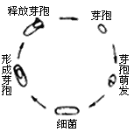
芽孢
有些细菌在一定的条件下，细胞里面形成一个椭圆形的休眠体，叫做芽孢。芽孢的壁很厚，对干旱、低温、高温等恶劣的环境有很强的抵抗力。例如，有的细菌的芽孢，煮沸3小时以后才死亡。芽孢又小又轻，可以随风飘散。当环境适宜（如温度、水分适宜）的时候，芽孢又可以萌发，形成一个细菌.

Slide 14
孢子
在生物体的一定部位产生一种特殊的生殖细胞叫孢子。
孢子的特点是能直接长成新个体。
孢子生殖是无性生殖（真菌、蕨类）

Slide 15
（2）灭菌的定义：
使用强烈的理化因素杀死物体内外所有的微生物，包括芽孢和孢子，而达到完全无菌之过程。
灭菌消毒技术是微生物有关工作中最普通也是最重要的技术。

Slide 16
3.常用的消毒与灭菌的方法
(1)消毒的方法：
1、煮沸消毒法:100℃煮沸5-6min
2、巴氏消毒法：（使某些营养成分不被高温破坏）70-75 ℃下煮30min或 80 ℃ 下煮15min
3、化学药剂消毒法:用75%酒精进行皮肤消毒;氯气消毒水源
4、紫外线消毒
5、其它化学消毒剂（P86）

Slide 17
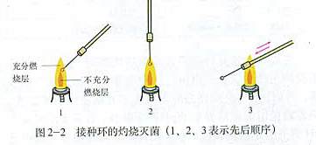
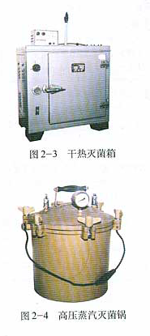
(2)灭菌的方法：
1、灼烧灭菌
接种环等金属用具
2、干热灭菌：160-170 ℃下加热1-2h。
金属用具 玻璃器皿
3、高压蒸气灭菌：100kPa、121 ℃下维持15-30min.
培养基 金属用具 玻璃器皿

Slide 18
旁栏思考
1.无菌技术除了用来防止实验室的培养物被其他外来微生物污染外，还有什么目的？
答：无菌技术还能有效避免操作者自身被微生物感染。
2.请你判断以下材料或用具是否需要消毒或灭菌。如果需要，请选择合适的方法。
（1） 培养细菌用的培养基与培养皿
（2） 玻棒、试管、烧瓶和吸管
（3） 实验操作者的双手
答：（1）、（2）需要灭菌；（3）需要消毒。

Slide 19
三、实验操作
1.制备牛肉膏蛋白胨培养基（用于培养细菌）
牛肉膏 5.0g
蛋白胨 10.0g
NaCl 5.0g
琼脂 20.0g
将上述物质溶解后，用蒸馏水定容至1000ml，调节PH为7.0~7.2。在肉汤培养基中加入15~20g的琼脂，即制成牛肉膏蛋白胨固体培养基。

Slide 20
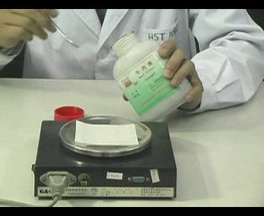
操作步骤
1．计算
2．称量
3．溶化
4．灭菌
5．倒平板

Slide 21
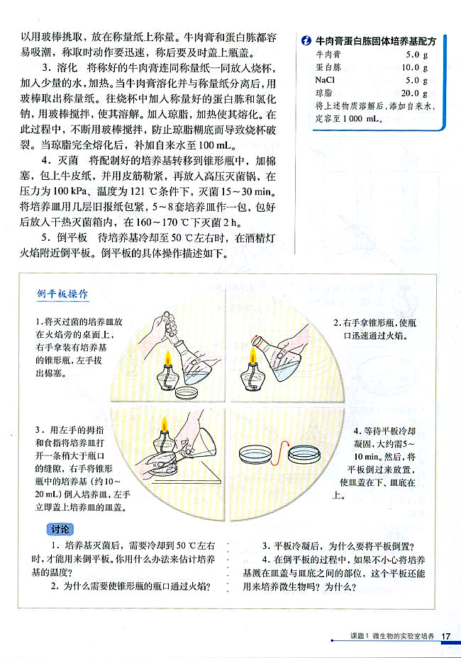
倒平板技术

Slide 22
问题讨论
1.培养基灭菌后，需要冷却到50 ℃左右时，才能用来倒平板。你用什么办法来估计培养基的温度？
答：可以用手触摸盛有培养基的锥形瓶，感觉锥形瓶的温度下降到刚刚不烫手时，就可以进行倒平板了。
2.为什么需要使锥形瓶的瓶口通过火焰？
答：通过灼烧灭菌，防止瓶口的微生物污染培养基。

Slide 23
3.平板冷凝后，为什么要将平板倒置？
答：平板冷凝后，皿盖上会凝结水珠，凝固后的培养基表面的湿度也比较高，将平板倒置，既可以使培养基表面的水分更好地挥发，又可以防止皿盖上的水珠落入培养基，造成污染。
4.在倒平板的过程中，如果不小心将培养基溅在皿盖与皿底之间的部位，这个平板还能用来培养微生物吗？为什么？
答：空气中的微生物可能在皿盖与皿底之间的培养基上滋生，因此最好不要用这个平板培养微生物。

Slide 24
2、纯化大肠杆菌
接种方法有：
平板划线法和稀释涂布平板法
平板划线法:通过接种环在琼脂固体培养基表面连续划线的操作,将聚集的菌种逐步稀释分散到培养基的表面.
在数次划线后,可以分离到由一个细胞繁殖而来的肉眼可见的子细胞群体,这就是菌落.

Slide 25
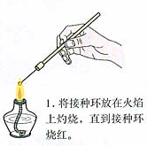
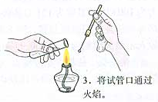
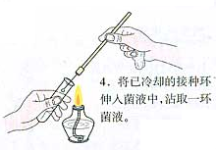
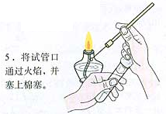
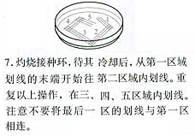
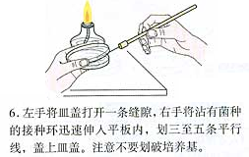
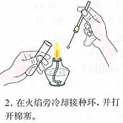

平板划线操作

Slide 26
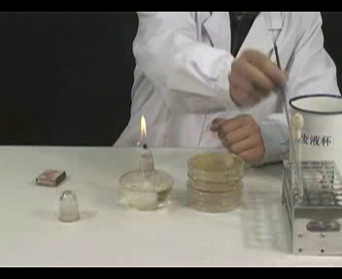
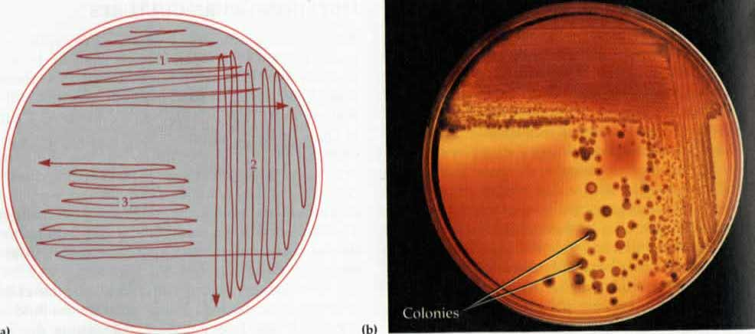

Slide 27
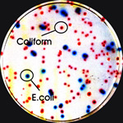
菌落：
单个或少数细菌在固体培养基上大量繁殖时，就会形成一个肉眼可见的，具有一定形态结构的子细胞群体，叫做菌落。
菌落是鉴定菌种的重要依据。

Slide 28
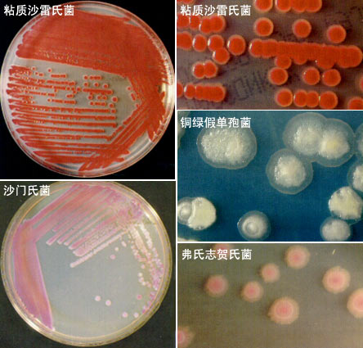
菌落
细菌的菌落特征因种而异

Slide 29
平板划线时不能划破培养基的原因
  一旦划破，会造成划线不均匀，难以达到分离单菌落的目的；
  二是存留在划破处的单个细胞无法形成规矩的菌落，菌落会沿着划破处生长，会形成一个条状的菌落。

Slide 30
问题讨论
1.为什么在操作的第一步以及每次划线之前都要灼烧接种环？在划线操作结束时，仍然需要灼烧接种环吗？为什么？
操作的第一步灼烧接种环是为了避免接种环上可能存在的微生物污染培养物；
每次划线前灼烧接种环是为了杀死上次划线结束后，接种环上残留的菌种。
划线结束后灼烧接种环，能及时杀死接种环上残留的菌种，避免细菌污染环境和感染操作者。

Slide 31
2.在灼烧接种环之后，为什么要等其冷却后再进行划线？
答：以免接种环温度太高，杀死菌种。
3.在作第二次以及其后的划线操作时，为什么总是从上一次划线的末端开始划线？
答：划线后，线条末端细菌的数目比线条起始处要少，每次从上一次划线的末端开始，能使细菌的数目随着划线次数的增加而逐步减少，最终能得到由单个细菌繁殖而来的菌落。

Slide 32
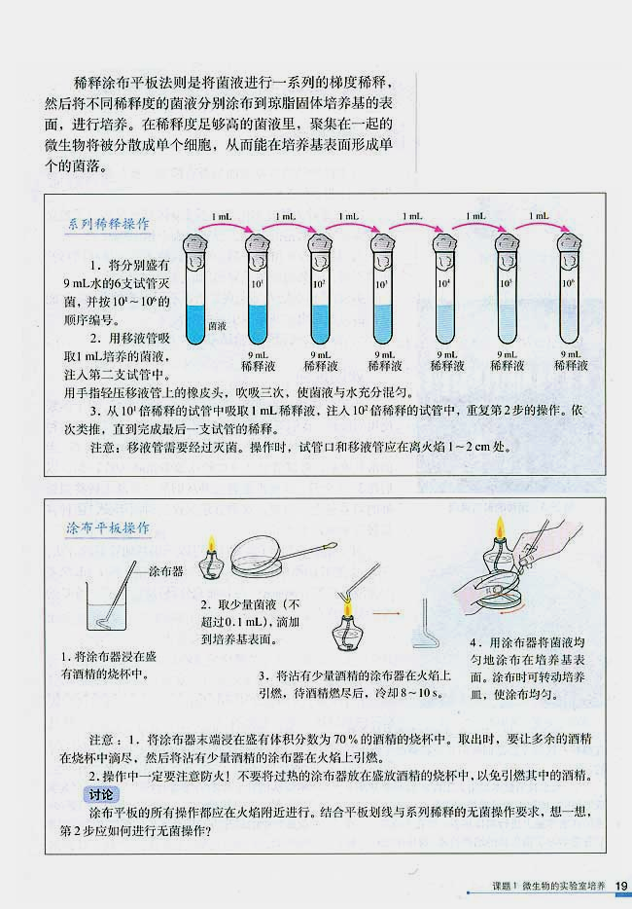
稀释涂布平板法

Slide 33
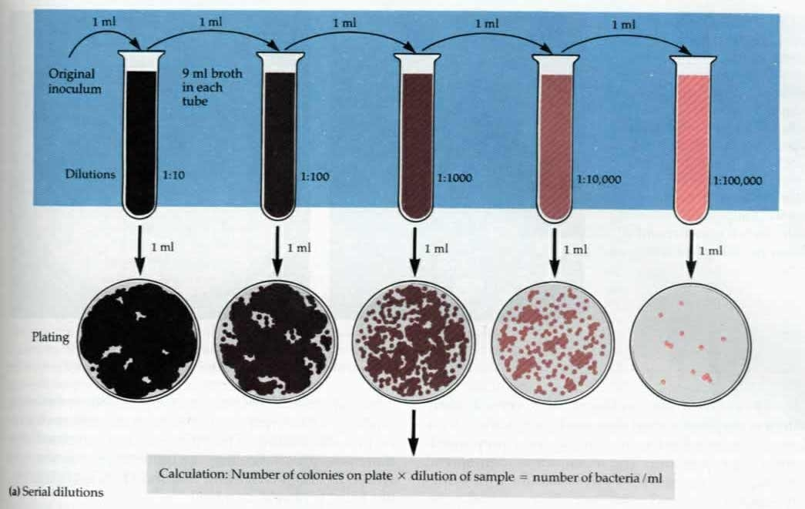

Slide 34
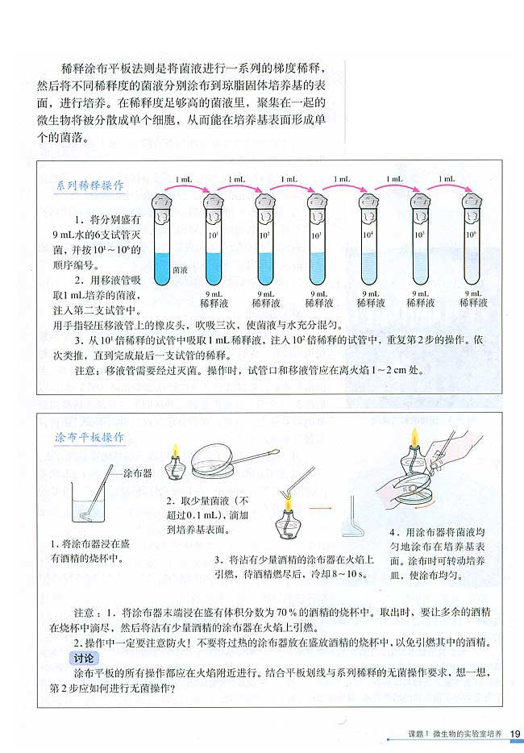
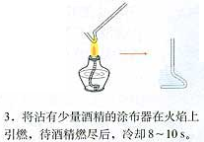
涂布平板操作

Slide 35
问题讨论
涂布平板的所有操作都应在火焰附近进行。结合平板划线与系列稀释的无菌操作要求，想一想，第2步应如何进行无菌操作？
应从操作的各个细节保证“无菌”。例如，酒精灯与培养皿的距离要合适、吸管头不要接触任何其他物体、吸管要在酒精灯火焰周围等等。

Slide 36
四、课题成果评价
（一）培养基的制作是否合格
如果未接种的培养基在恒温箱中保温1～2 d后无菌落生长，说明培养基的制备是成功的，否则需要重新制备。
（二）接种操作是否符合无菌要求
如果培养基上生长的菌落的颜色、形状、大小基本一致，并符合大肠杆菌菌落的特点，则说明接种操作是符合要求的；如果培养基上出现了其他菌落，则说明接种过程中，无菌操作还未达到要求，需要分析原因，再次练习。
培养12 h与24 h后的大肠杆菌菌落的大小会有明显不同
（三）是否进行了及时细致的观察与记录

Slide 37
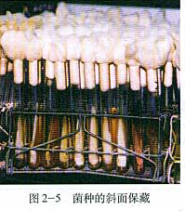
菌种的保存
1、临时保藏：接种到固体斜面培养基，菌落长成后置于4℃冰箱保存。
2、长期保存：甘油冷冻管藏法

Slide 38
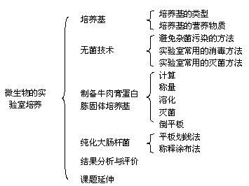
本课题知识小结:

Slide 39
【典例解析】
答案：D
例1．关微生物营养物质的叙述中，正确的
A.是碳源的物质不可能同时是氮源
B.凡碳源都提供能量
C.除水以外的无机物只提供无机盐
D.无机氮源也能提供能量
解析：不同的微生物，所需营养物质有较大差别，要针对微生物的具体情况分析。对于A、B选项，它的表达是不完整的。有的碳源只能是碳源，如二氧化碳；有的碳源可同时是氮源，如NH4HCO3；有的碳源同时是能源，如葡萄糖；有的碳源同时是氮源，也是能源，如蛋白胨。对于C选项，除水以外的无机物种类繁多，功能也多样。如二氧化碳，可作为自养型微生物的碳源；NaHCO3，可作为自养型微生物的碳源和无机盐；而NaCl则只能提供无机盐。对于D选项，无机氮源提供能量的情况还是存在的，如NH3可为硝化细菌提供能量和氮源。

Slide 40
例2．下面对发酵工程中灭菌的理解不正确的是
A.防止杂菌污染 B.消灭杂菌
C.培养基和发酵设备都必须灭菌
D.灭菌必须在接种前
答案：B
解析：灭菌是微生物发酵过程的一个重要环节。A说的是灭菌的目的，因为发酵所用的菌种大多是单一的纯种，整个发酵过程不能混入其他微生物（杂菌），所以是正确的；B是错误的，因为灭菌的目的是防止杂菌污染，但实际操作中不可能只消灭杂菌，而是消灭全部微生物。C是正确的，因为与发酵有关的所有设备和物质都要灭菌；发酵所用的微生物是灭菌后专门接种的，灭菌必须在接种前，如果接种后再灭菌就会把所接菌种也杀死。

